Slide 1
1º
AULA 06
DA IMAGINAÇÃO À SONORIDADE
ARTE
1º BIMESTRE
ENSINO FUNDAMENTAL: ANOS INICIAIS

Slide 2
SONORIZAÇÃO DE HISTÓRIAS.
PARTICIPAR DE UMA HISTÓRIA SONORIZADA.

Slide 3

RECORDANDO
NA AULA ANTERIOR, VOCÊ ESCUTOU UMA HISTÓRIA COM SONS.
TAMBÉM APRENDEU QUE AS HISTÓRIAS COM SONS NATURAIS E ARTIFICIAIS SÃO CHAMADAS DE HISTÓRIAS SONORIZADAS.
Notes:
https://www.gettyimages.com.br/detail/foto/watching-an-educational-video-on-a-tablet-imagem-royalty-free/577325078?phrase=CRIAN%C3%87AS+ASSISTINDO+V%C3%8DDEOS+NA+ESCOLA&searchscope=image%2Cfilm&adppopup=true

Slide 4

SONS NA HISTÓRIA
É POSSÍVEL FAZERMOS SONS DE ANIMAIS NAS HISTÓRIAS? QUAIS SERIAM ELES?
E OS SONS DA NATUREZA? COMO FICARIAM ESSES SONS NAS HISTÓRIAS?
Notes:
https://www.gettyimages.com.br/detail/foto/child-thinking-with-question-mark-on-blackboard-imagem-royalty-free/1597009553?phrase=crian%C3%A7a+pensando+COM+PONTOS+DE+INTERROGA%C3%87%C3%83O&searchscope=image%2Cfilm&adppopup=true

Slide 5

HISTÓRIAS SONORIZADAS
HISTÓRIAS SONORIZADAS SÃO HISTÓRIAS QUE TÊM SONS OU MELODIAS QUE FAZEM PARTE DA NARRATIVA, PODENDO SER CONTADAS COM A VOZ OU COM A AJUDA DE OBJETOS E INSTRUMENTOS.
Notes:
https://www.gettyimages.com.br/detail/ilustra%C3%A7%C3%A3o/isometric-businessman-relaxing-and-listening-ilustra%C3%A7%C3%A3o-royalty-free/1456312270?phrase=HIST%C3%93RIAS+SONORIZADAS&searchscope=image%2Cfilm&adppopup=true

Slide 6
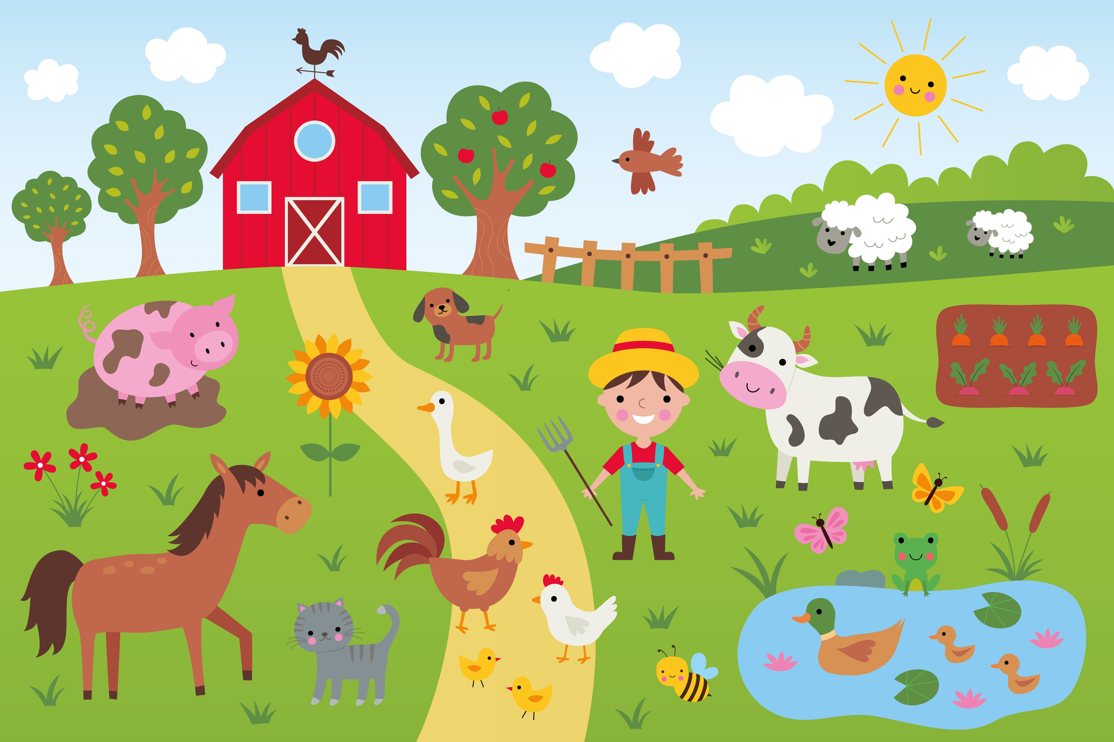

NO SÍTIO DA VOVÓ JOANA
AGORA QUE VOCÊ APRENDEU SOBRE OS SONS NAS HISTÓRIAS, QUE TAL SONORIZAR UMA HISTÓRIA?
SIGA OS COMANDOS DE SEU PROFESSOR.
https://aula-05---arte-anos-iniciais.webnode.page/
Notes:
https://aula-05---arte-anos-iniciais.webnode.page/
https://www.gettyimages.com.br/detail/ilustração/farm-scene-with-farmer-and-animals-ilustração-royalty-free/1417751965?phrase=sítio+roça&adppopup=true

Slide 7

DE SURPRESA
RODA DE CONVERSA
VOCÊ CONHECE ALGUMA HISTÓRIA QUE PODERIA SER SONORIZADA? CONTE UM TRECHO DESSA HISTÓRIA, UTILIZANDO OS SONS CARACTERÍSTICOS.

Slide 8
PRATICAMOS A SONORIZAÇÃO DE UMA HISTÓRIA.

Slide 9
LEMOV, Doug. Aula Nota 10 3.0: 63 Técnicas para melhorar a gestão da sala de aula / Doug Lemov; tradução: Daniel Vieira, Sandra Maria Mallmann da Rosa; revisão técnica: Fausta Camargo, Thuinie Daros. 3. ed. Porto Alegre: Penso, 2023.
SÃO PAULO (Estado) Secretaria da Educação. Currículo em Ação, 2023. Caderno do Professor, Arte, 1º ao 5º ano – Ensino Fundamental – Anos Iniciais, v. 2. Disponível em: https://efape.educacao.sp.gov.br/curriculopaulista/wp-content/uploads/2022/06/PROF_miolo_EF_AI_ARTE_V2_01a05.pdf. Acesso em: 6 ago. 2025.
SÃO PAULO (Estado) Secretaria da Educação. Currículo Paulista: etapas Educação Infantil e Ensino Fundamental, 2019. Disponível em: https://efape.educacao.sp.gov.br/curriculopaulista/wp-content/uploads/2023/02/Curriculo_Paulista-etapas-Educa%C3%A7%C3%A3o-Infantil-e-Ensino-Fundamental-ISBN.pdf. Acesso em: 6 ago. 2025.

Slide 10
Lista de imagens e vídeos
Slide 1 – Imagem de capa: SEDUC-SP
Slides 3, 4, 5 e 6 – © Getty Images
Slide 6 – História sonorizada. Webnode. Disponível em: https://aula-05---arte-anos-iniciais.webnode.page/. Acesso em: 6 ago. 2025.

Slide 12



sLIDE 1
Dinâmica de condução: Caro professor, para a realização da atividade desta aula, é necessário conhecimento prévio da história que se encontra no slide 6: “O sítio da vovó Joana”.

Slide 13
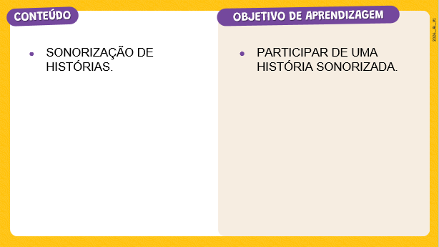


sLIDE 2
Habilidade: (EF01AR17) Apreciar e experimentar sonorização de histórias, utilizando vozes e sons corporais e/ou instrumentos musicais convencionais ou não convencionais.
Conceito-base: Sonorização de histórias.

Slide 14
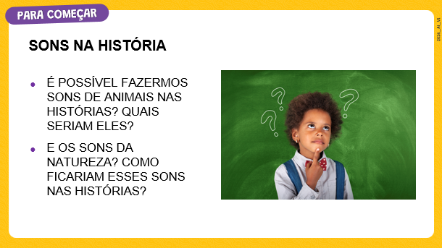
sLIDE 4
Dinâmica de condução: Caro professor, para iniciar esta atividade, organize uma roda e converse com a turma, inserindo as perguntas de forma simples, permitindo que todos que quiserem possam apresentar suas ideias e colocações.

Slide 15
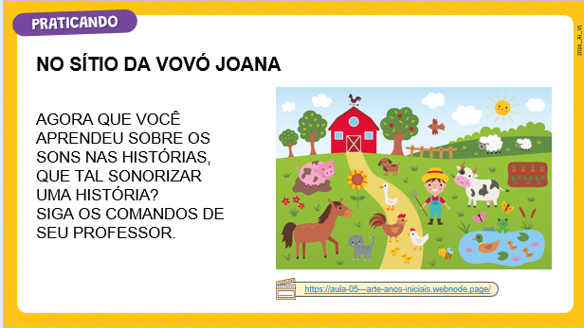
sLIDE 6
Dinâmica de condução: Caro professor, as orientações para a realização desta atividade encontram-se no link contido no slide. Orientamos uma leitura prévia para o desenvolvimento desta atividade. Esta primeira leitura deve ser pausada e com os sons dos animais e da natureza, para que os estudantes acompanhem e apreciem a história. Chame a atenção deles para que percebam os momentos em que os sons dos animais e da natureza (que você fará à sua maneira) aparecem durante o desenrolar da contação.
Explique que haverá outras leituras em que todos participarão durante a narração da história, reproduzindo os sons dos animais e da natureza no momento em que você indicar.
História sonorizada. Webnode. Disponível em: https://aula-05---arte-anos-iniciais.webnode.page/. Acesso em: 6 ago. 2025.

Slide 16
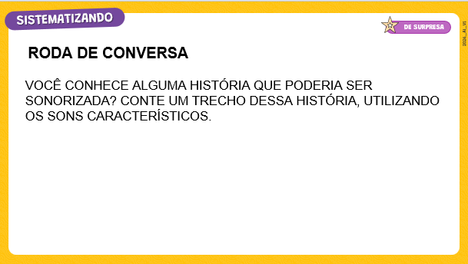
sLIDE 7
Dinâmica de condução: Caro professor, a técnica “De surpresa” é uma estratégia de ensino que consiste em fazer perguntas aos alunos de forma aleatória, sem indicar quem responderá. O objetivo é aumentar a participação dos alunos e garantir que todos se sintam na expectativa de serem chamados para responder.

